Slide 1
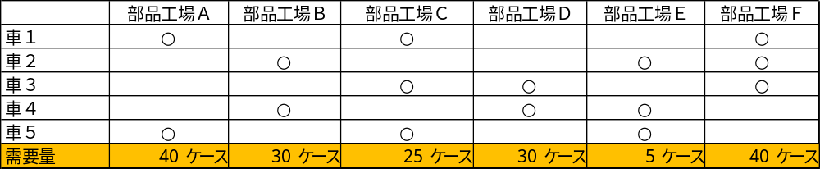
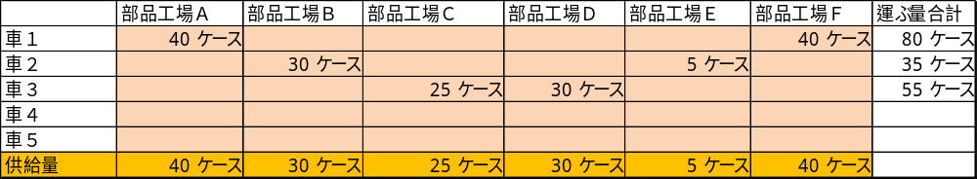
sharyou.xlsx, sharyou.smp：
５台の車両による配送計画
各車の巡回先と需要量
届け方の例（車１、２、３を使用）
利用する車の台数のみを
最小化
偏っている

Slide 2
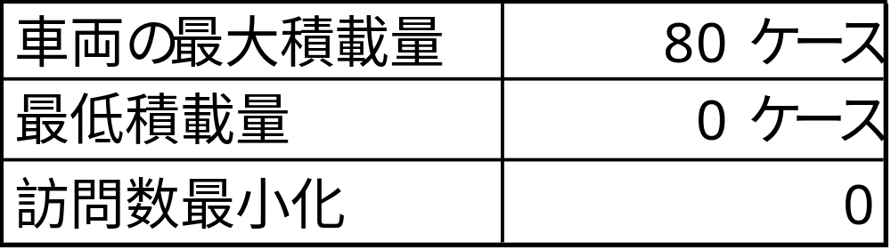
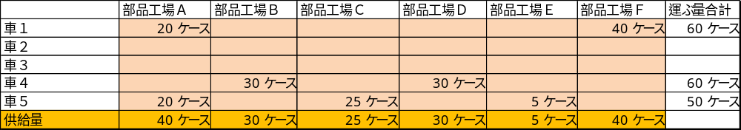
sharyou.xlsx, sharyou.smp：
５台の車両による配送計画
モデルのパラメータ
最低積載量＝５０の結果（工場Ａ向けが分割）
車両に積む最低量
訪問数をあわせて
最小化するか
訪問数は７つ
（一つの顧客向けが分割）

Slide 3
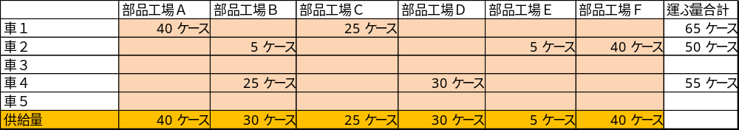
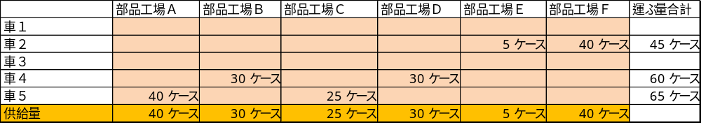
sharyou.xlsx, sharyou.smp：
５台の車両による配送計画
最低積載量=50で、訪問数を最小化
⇒工場Ｂ向けが分割、最大積載量=50では必ず分割が起きる
最低積載量＝45で、訪問数を最小化
⇒最低積載量=45では分割が起きない解がある。

